Slide 1


문서형 악성코드 솔루션 방안 탐지 및 개발
S!_악성분석단
팀장: 최기상 / 팀원: 김정호, 김지태, 신정훈, 이정민, 양인규, 조승현
Notes:
안녕하세요.
문서형 악성코드 솔루션 방안 탐지 및 개발에 대해 발표할 S!_악성분석단입니다.
저희 팀원은 다음과 같이 저인 최기상, 김정호, 김지태, 신정훈, 이정민, 양인규, 조승현으로 진행할 예정입니다.

Slide 2

목차
개요
`문서형 악성코드 솔루션 방안 탐지 및 개발`의 필요성
프로젝트의 목적
수행 방안
문서형 악성코드 배경 지식 습득
문서형 악성코드 분석 및 시현
예상 결과물
산출물
기대효과
Notes:
이번 킥오프 발표에 앞서 목차에 대해 간략히 보여드리자면 다음과 같습니다.
순서는 크게 개요, 수행 방안, 예상 결과물이 되겠습니다.
먼저 개요에서 해당 주제에 대한 필요성과 목적을,
그 다음 수행 방안에서 목적을 수행하기 위한 방법론과 과정을 간단한 예시로 들어 보여줄 것이고
마지막으로 예상 결과물의 도식도 및 기대 효과를 보여드리겠습니다.

Slide 3
개요
‘문서형 악성코드 솔루션 방안 탐지 및 개발`의 필요성
프로젝트의 예상 최종 목적
Notes:
그럼 개요가 되겠습니다.

Slide 4
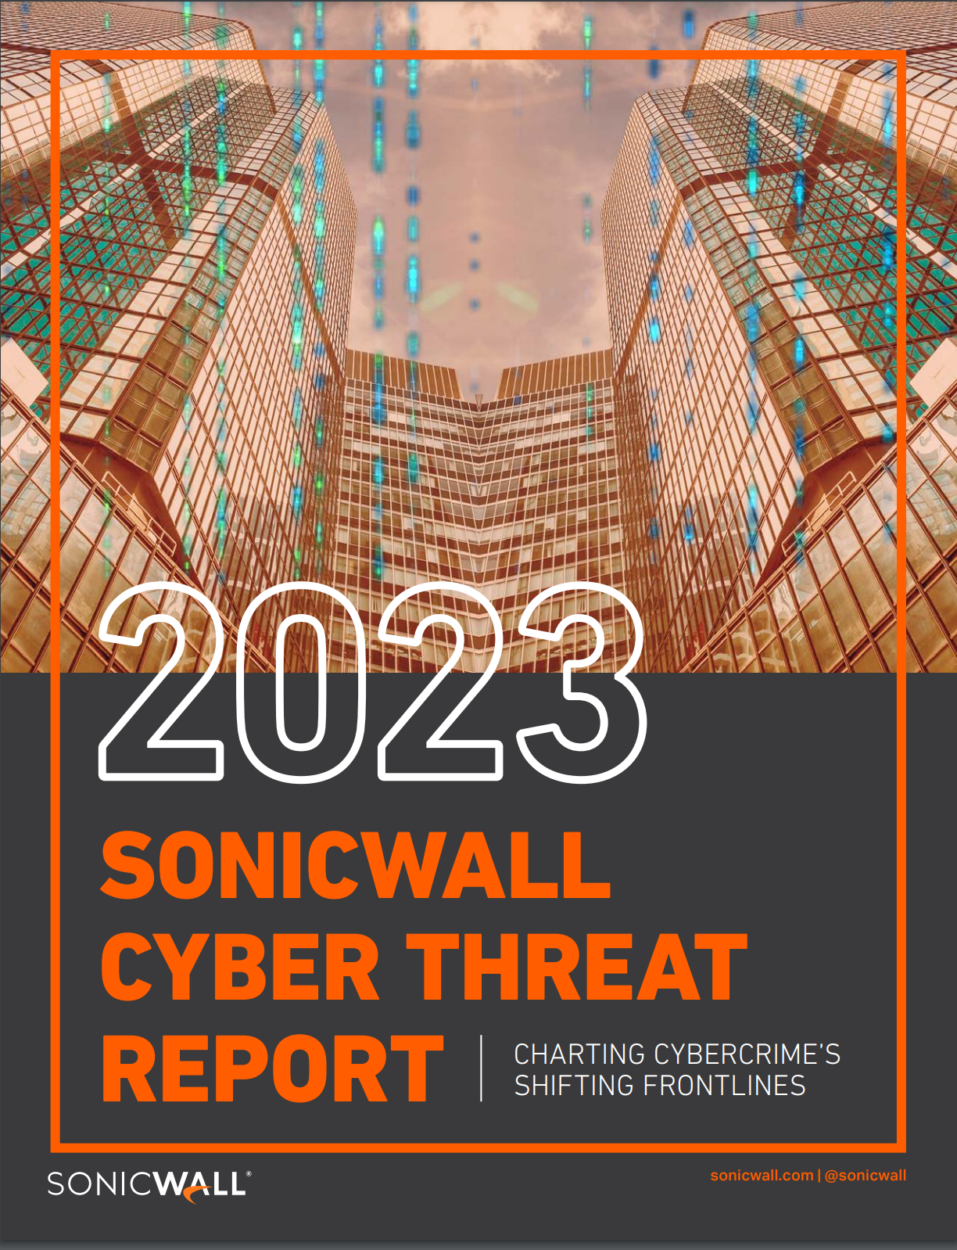
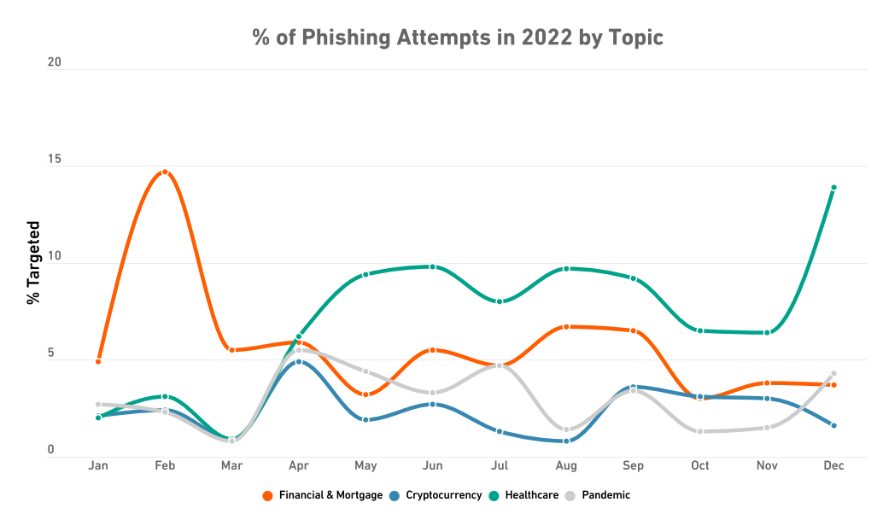
개요 – 필요성 파트
피싱 이메일 증가 추이
SonicWall
Notes:
해당 주제를 선택한 주된 이유는 문서형 악성코드를 보낼 수 있는 수단인 피싱이메일이 코로나 이후로 재증가하는 추세를 보여주기 때문입니다.
실제 SonicWall에서 발간한 2023년 현황 보고서에서 팬더믹 관련한 피싱 이메일은 현저히 줄어드는 것을 확인할 수 있고 2022년도 후반부에 건강 관련한 피싱이 증가하여 전반적으로 증가하는 추세를 확인할 수 있었습니다.

Slide 5
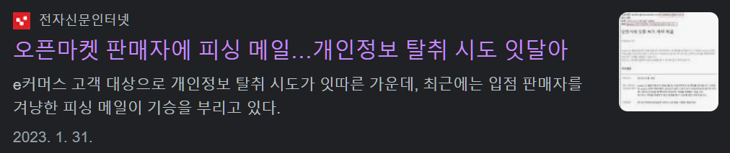
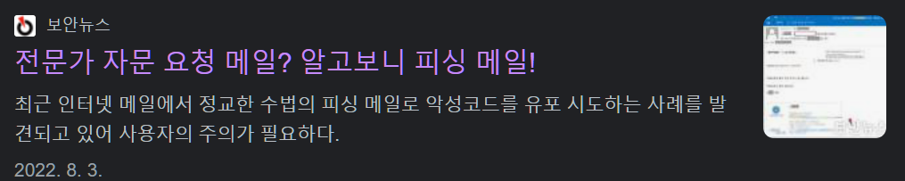
개요 – 필요성 파트
피싱 이메일의 피해 사례
PE
1. 공격자의 서버에 접근 및 해당 아이디, 패스워드 입력 유도
image
Script
2. doc, pdf, hwp 확장자 관련 악성 파일 다운 유도
Compress
Document
Notes:
물론 피싱 이메일은 왼쪽과 같이 exe와 같은 실행 파일인 PE, HTML와 같은 스크립트, docx,pdf와 같은 document, zip파일과 같은 압축폴더 그리고 이미지와 같이 다양한 첨부파일로 진행할 수 있지만
“피싱 이메일 피해 사고 사례”와 같은 키워드를 뉴스 기사로 조사했을 때, Script유형과 Document의 유형만 확인하였지, 그외의 유형으로 확인할 수 없었고 둘 중 사용자를 속이기 쉬운 방법은 문서형 악성코드라 생각하여 다음과 같이 문서형 악성코드에 대하여 주제를 다뤄보자는 결론이 나왔습니다.

Slide 6
문서형 크게 종류(스크립트 형 -VBA 설명, 매크로 관련)
Script 형
VBA 매크로형 - 문서 파일에 기본으로 탑재되어 있는 매크로 기능에 악의적인 스크립트를 삽입해 셸코드를 실행하고 악성코드를 다운로드함.
취약점 형
외부 OLE object 삽입형 - 문서 내부에 삽입 가능한 외부 오브젝트에 악성코드를 심어 문서가 오브젝트를 참조할때 악성코드가 실행되게 함
Notes:
문서형 악성코드를 간략히 말하자면 악성코드를 실행시킬 수 있는 매개체라고 짧게 설명이 가능하고 해당에 대해서 크게 두가지로 나뉠 수 있습니다.
하나는 Script형과 또 다른 하나는 취약점 형인데
Script형의 경우, msoffice에서 지원하는 스크립트를 공격자가 직접 작성하고 해당을 트리거한 사용자에게 피해를 주는 거라고 가정하면
취약점 형의 경우, 문서형 파일의 취약점을 알고 해당 부분에 대해 악성코드를 심어 실행시켰을 때, 악성행위가 실행되는 패턴이라고 하면 될 것 같습니다.
저희는 이에 두가지 모두 수행할 예정입니다.

Slide 7
수행 방안
문서형 악성코드 배경 지식 습득
문서형 악성코드 분석 및 시현
분석 솔루션 제안 및 분석 보고서 게시
Notes:
그 다음 수행 방안입니다.

Slide 8
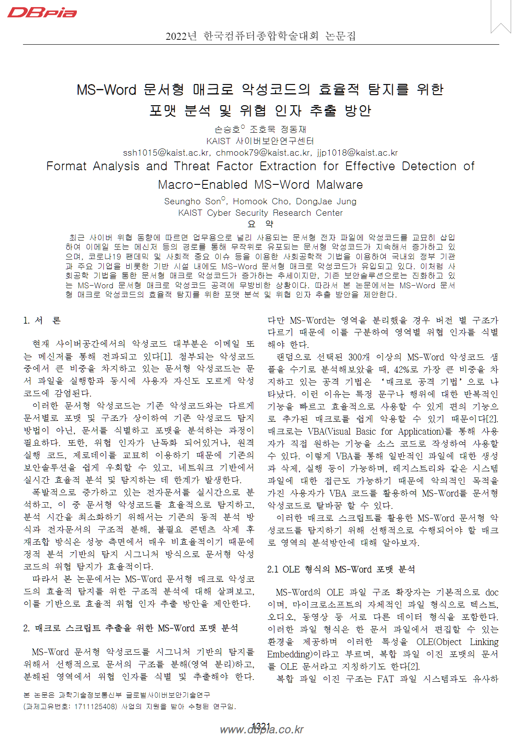
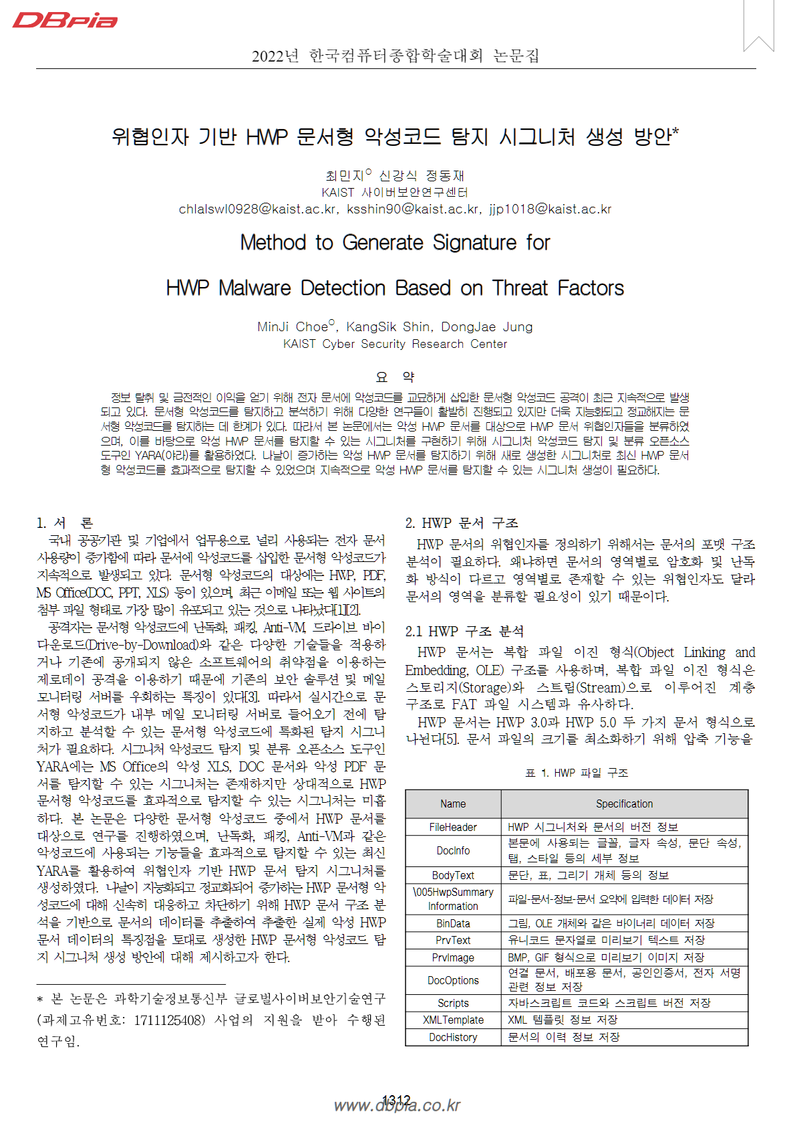
수행방안- 배경지식 습득, 선행 연구(논문)
Notes:
저희는 문서형 악성코드에 대한 지식이 다수 부족하여 해당 지식에 대해 쌓고 선행 연구에 대해 알아보고자 여럿 논문에 대해서 읽고 발표할 예정입니다.

Slide 9


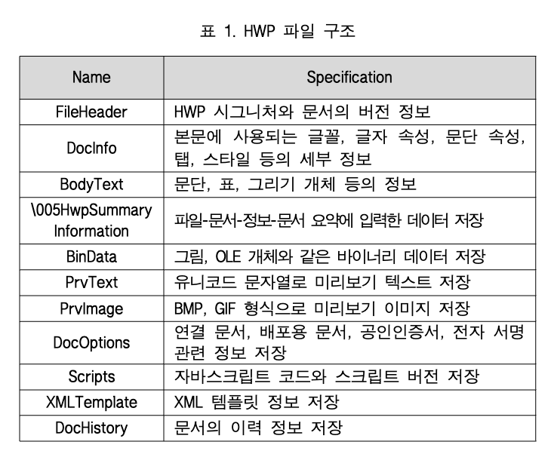
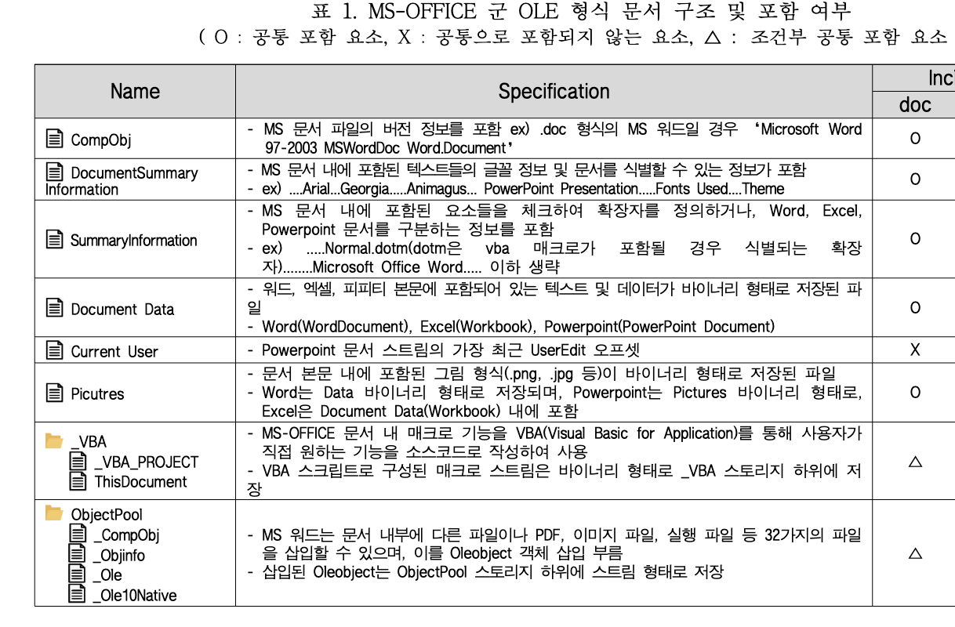
문서마다 가지고 있는 고유 특징(hwp, office365 종류)
Notes:
그 후 어느 정도의 선행 지식이 쌓이게 된다면 각자 원하는 확장자를 선택하여 010 Editor 혹은 OLE 구조에 대해 분석할 수 있는 SSviewer라는 도구를 사용하여 확장자에 대한 분석을 진행할 예정입니다.

Slide 10


분석 방안 및 보고서 작성 예시 - 1
분석 및 솔루션 제안
접근 방안
공격방법
특징 모색
아티팩트
실행에 따른 아티팩트 분석
Notes:
이후 bazaar.com라는 플랫폼을 통해 악성코드를 다운받아 분석을 진행할 예정입니다.
분석을 토대로 해당 악성코드가 어떠한 그룹에 의해 제작되었는지 특징 짓고 어떠한 기법으로 윈도우 상에서의 아티팩트 즉 증거가 어떻게 남아있는지 확인할 것입니다.

Slide 11
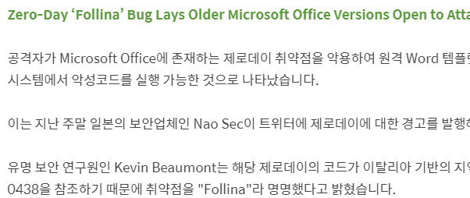
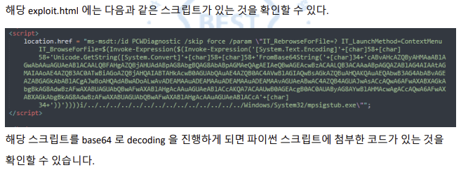
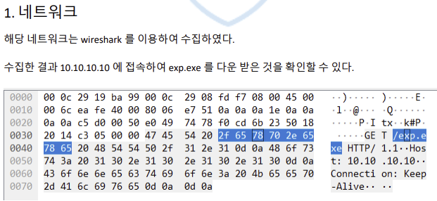
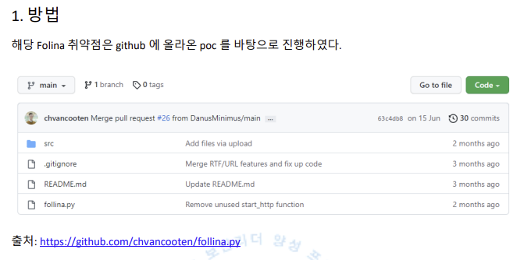
분석 보고서 - 1
분석 및 시현
피해 사례
스크립트 형태
알약 분석 보고서
아티팩트
제작 방법(시현 용)
Notes:
Follina 취약점
이렇게 분석을 한 뒤, 다음과 같이 해당 악성코드의 피해 사례, 스크립트 형태, 아티팩트에 대해 조사할 것이며 만일 시현이 가능하다면 제작방법 역시 작성할 예정입니다.
이에 따른 악성코드에 대한 파악을 하고 해당 악성코드에 사용되는 api 및 우회 방안에 대해 고안할 것입니다.

Slide 12
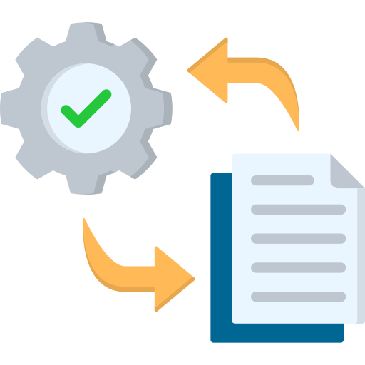
개발
아이디어
후킹을 통한 인자 값 확인
…ETC
Notes:
이를 토대로 다음과 같은 FileLoader와 같은 파일을 제작할 것입니다. 해당 파일 로더의 역할로는 document를 해당 파일로더로 수행시켰을 때, 저희가 선정한 hooking 목록에 대해서 후킹을 진행하고 그에 따른 인자가 악성이면 수행을 하면 알람과 동시에 수행을 파일 로딩을 멈출 것이고 정상이면 그대로 파일을 키겠끔 진행할 것 같습니다.

Slide 13
예상 결과물

Slide 14


예상 결과물-1
.
Feat.동계학술대회
Feat. Blog
Notes:
기존 논문에서는 시그니처를 분석하고, 탐지 솔루션을 제시하였음. (기계학습을 이용)
본 프로젝트에서는 선행 연구들을 참고하여, 실제 문서형 악성코드를 분석하고 탐지 도구를 개발하고자 함

Slide 15
WBS

Slide 16
WBS
주요 TASK 사전 지식 | 5월 |  |  |  | 6월 |  |  |  | 7월
 | 1-7 | 8-14 | 15-21 | 22-28 | 29-4 | 5-11 | 12-18 | 19-25 | 26-2 | 3-9
사전 지식 습득
확장자별 파일 구조 분석
취약성 공부(시현 + 보고서)
스크립트 언어 및 API 공부
탐지 방안 고안
논문 쓰기
분석 보고서 게시
솔루션 개발
Notes:
다음은 저희 프로젝트의 WBS가 되겠습니다.
현재 상황
취약성 공부 + 스크립트 언어 -> 해당 주의 분석한 것의 탐지 방안

Slide 17
Thank you
Notes:
발표 들어주셔서 감사합니다.
마무리에 앞서, 저희 프로젝트는 해당 문서형 악성코드 관련하여 처음 진행하는 인원들로 구성되어 있기에 많은 인사이트가 부족합니다.
따라 해당 과정에 있어 부족한 부분이나 개선할 부분에 대해 언급해주시면 감사하겠습니다.
예정

